Slide 1
Tenerife
Spania
2022
Școala Gimanzială Costișa
16.05.2022-20.05.2022

Slide 2


Parents & Teachers: Building Bridges
-Părinți și profesori
-Construire de poduri
Participanți:
Prof. Balan Gabriela Narcisa
Prof. Troia Crina Elena

Slide 3
-Descriere-
Pe parcursul celor cinci zile de curs, cele două cadre didactice ale Școlii Gimnaziale Costișa, au participat la cursul mobilității Erasmus+, ce a avut loc în Tenerife, Spania. Alături de cele două au participat încă trei profesori de la Școala Gimnazială Dragomirești.
Pe parcursul acestui curs am avut șansa de a analiza obiectivele, nevoile și așteptările legate de factorii cheie ai sistemului educațional.

Slide 4
-Echipa de vis-
-Toți suntem aici pentru tine-
Ce strategie să folosim?
Ce instrumente și idei pot fi aplicate?
Ce pot afce profesorii pentru a construi un parteneriat bun cu părinții?
Am avut oportunitatea de a ne dezvolta și extinde abilitățile pentru a construi o relație puternică cu părinții.
Am inteles rolul important al emaptiei și sentimentelor în cazul rezolvării problemelor în comunitatea școlară și ne vom folosi cunoștințele în practică prin analizarea situațiilor reale.

Slide 5
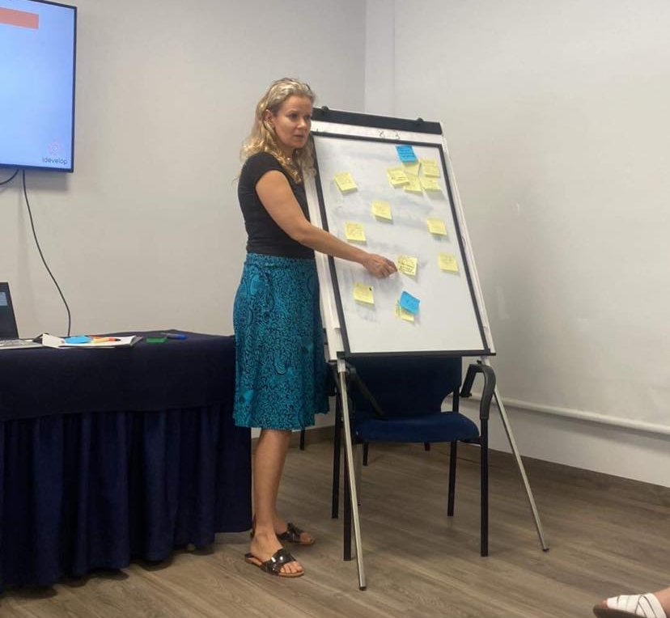
Ziua 1-Luni
„Dream team: Pe cine avem la bord?”
Cunoașterea și introducerea în atelier.
obiective
roluri
Rezolvare de probleme
scopuri
Împărtățire de probleme și soluții
Cum am vrea că fie?

Slide 6
Ziua 2-Marți
„De ce avem nevoie pentru a începe călătoria?”
Îmbunătățirea abilităților de comunicare
ASERTIVITATEA
1.Mă simt....(Efectul asupra mea).
2.Când...(care este problema/acțiunea).
3.Pentru că....(comporatmentul sau consecințele acestuia-cauzele/motivele)
4.Mi-ar plăcea/aș vrea... (rezultatul dorit de mine)

Slide 7
„Fii impecabil cu cuvântul tău”
-Vorbește cu integritate. Spune doar ceea ce vrei să spui. Evită să folosești cuvântul pentru a bârfi. Folosește puterea cuvântului în direcția adevărului și iubirii.-
„Nu lua nimic personal”
-Nimic din ce fac alții nu este din cauza ta. Ceea ce spun și fac alții este propria realitate și propriul vis. Când ești imun la opiniile și acțiunile celorlalți, nu vei fi victima unei suferințe inutile.-
Don Miguel Ruiz
The Four Agreements
„Odihnește-te mereu”
-Tot ce ai mai bun se poate schimba de la un moment la altul; este mia diferit atunci când ești sănător, decât bolnav. În orice circumstanță, pur și simplu faceți tot posibilul și veți evita auto-judecata, abuzul de sine și regretul.
„Nu face presupuneri”
-Găsește curajul să pui întrebări și să exprimi ceea ce îți dorești cu adevărat. Comunicați cu ceilalți cât de clar puteți pentru a evita neînțelegerile, tristețea și dramele. Doar cu acest acord, îți poți transforma compelt viața. -

Slide 8
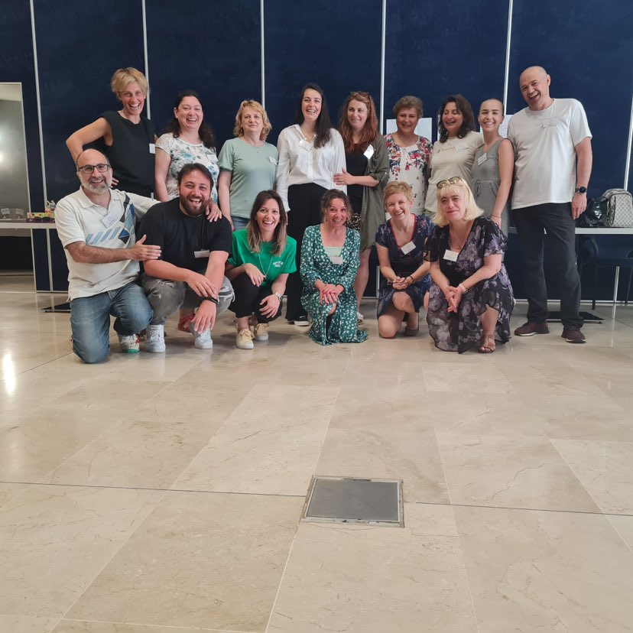
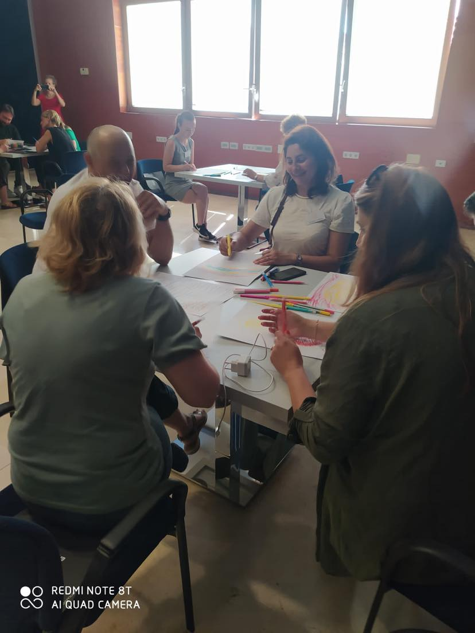
-Dimineață petrecută împreună-

Slide 9
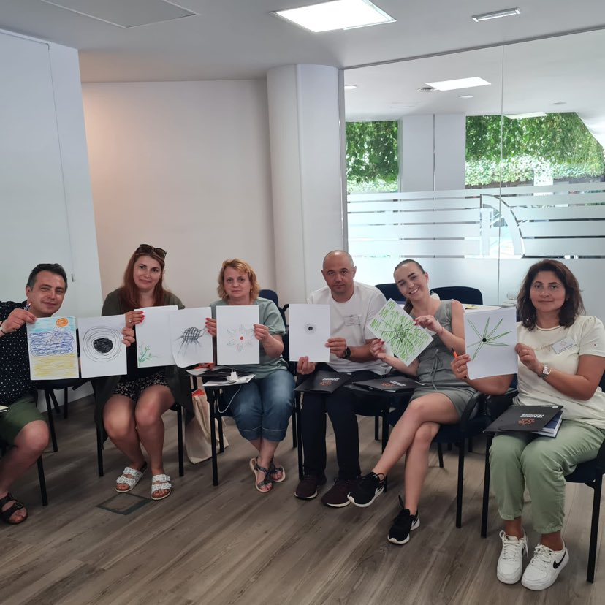
-Furia-

Slide 10
-FURIA-
Bătaie cu perne
Dans
Meditație
Ascultând muzică
Desen
Scriind-jurnal-

Slide 11
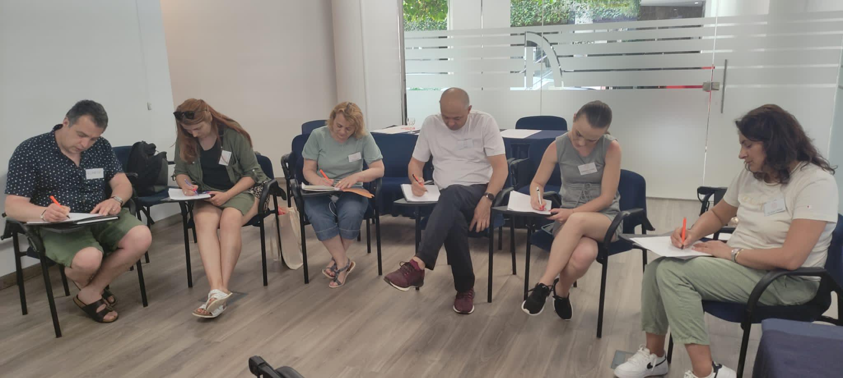
„Scriind furia”

Slide 12
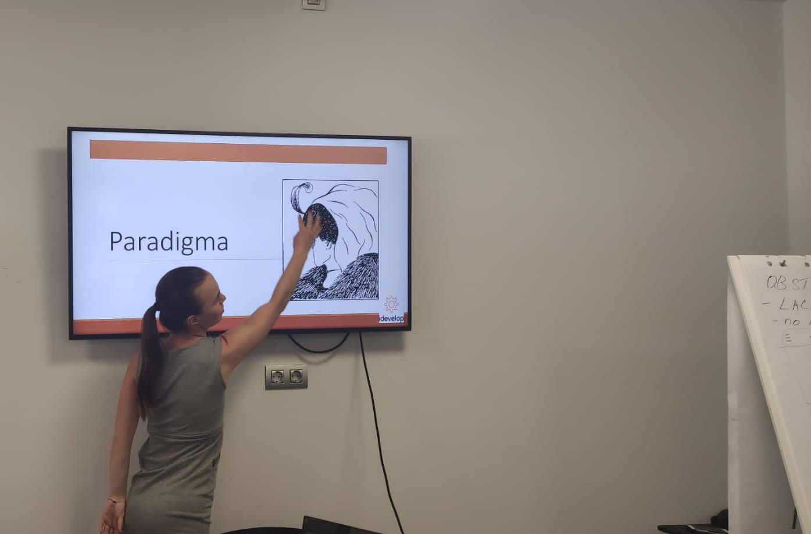
-Paradigma-

Slide 13
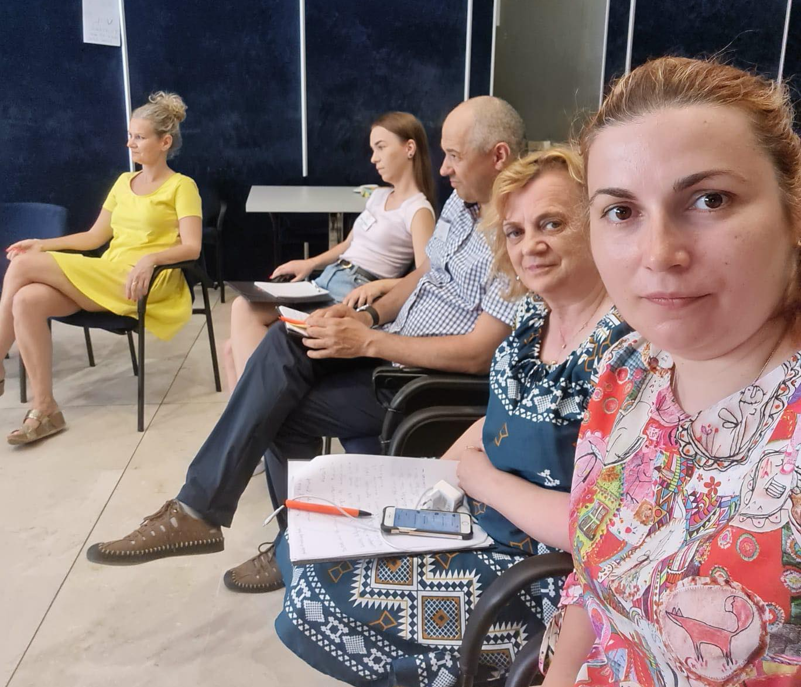
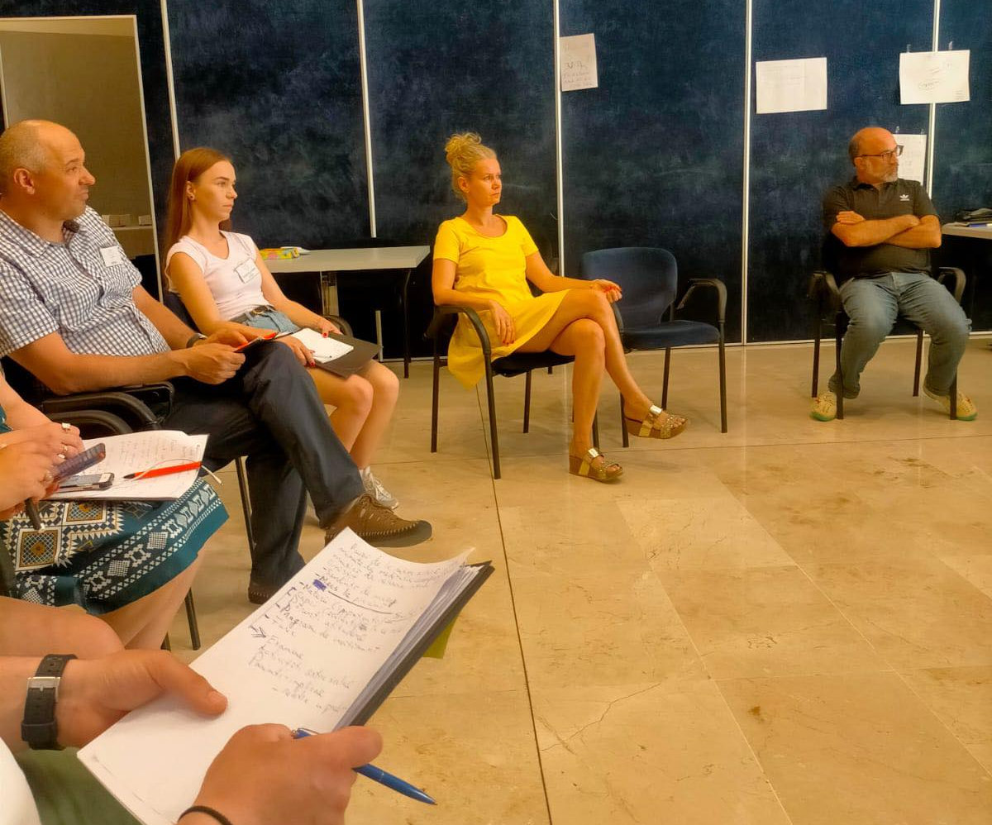
Ziua 3-Miercuri
Împărtășirea experiențelor

Slide 14
Problem solving
What you want?-Ce vrei?
What is your goal?-Care sunt așteptările tale?
How do you want to get there?-Cum vrei să ajungi acolo?
What obstacles do you see?-Ce obstacole sunt?
What is your first step?-Care este primul pas?

Slide 15
Îmbunătățirea comunicării
-Conflicte, metode de rezolvare a problemelor, comunicare-
Tipuri de vorbitori | Eficient | Ineficeint
Eficient | Simptome: Vorbitorul comunică bine ideile Vorbitorul comunică cu un efort minim Solutia: Continuă să exersezi și să-ți perfecționezi abilitățile de comunicare | Simptome: Vorbitorul comunică slab ideile. Vorbitorul comunică cu un efort minim Soluția: Elaborați-vă ideile; Concentrați-vă pe mesajul cheie
Ineficient | Simptome: Vorbitorul comunică bine ideile Vorbitorul întârzie să vorbească Soluția: Evitați să explicați prea mult ideile Îmbunătăți timpul, eliminând părți din mesajul dumneavostră ce nu sunt importante | Simptome: Vorbitorul comunică slab ideile Vorbitorul îi ia prea mult/ sau prea rapid pentru a spune ideile Soluția: Strcturați-vă gândrile înainte a de a vorbi. Focusați-vă pe ideea mesajuluo Îmbunătățiți-vă sincronizarea prin eliminarea unor părți ale mesajului dumneavoastră care nu sunt importante.

Slide 16
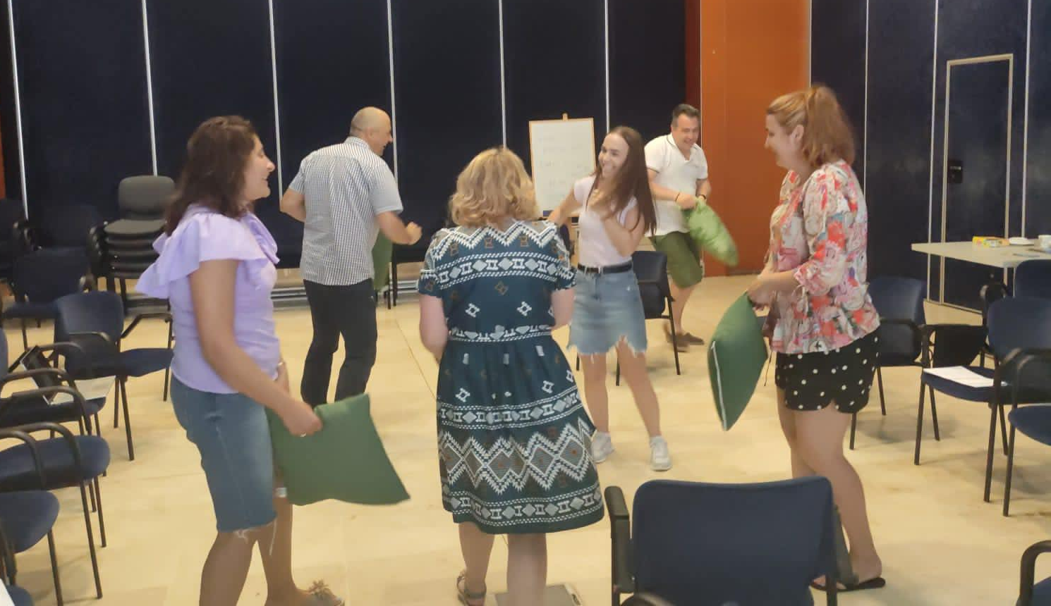
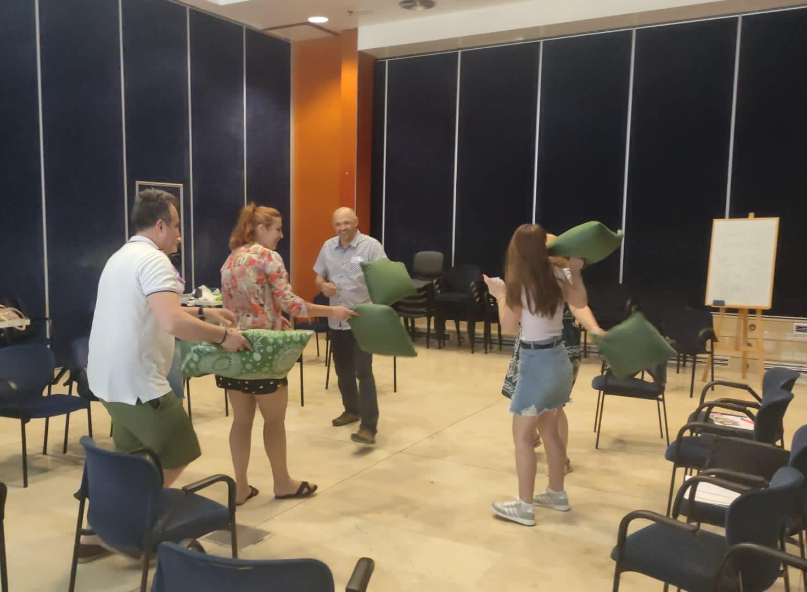
-Pilow fight-

Slide 17
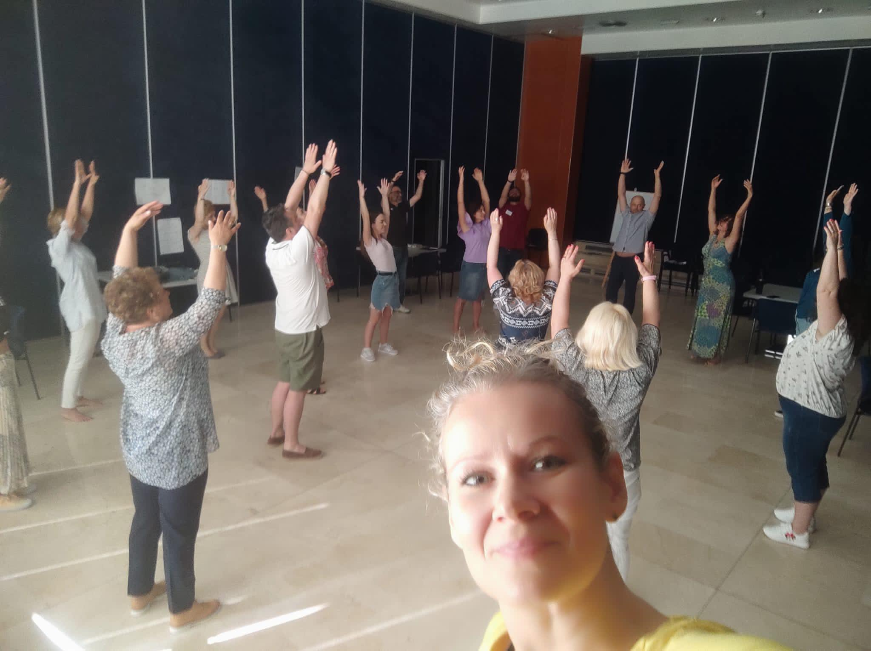
-Dancing-

Slide 18
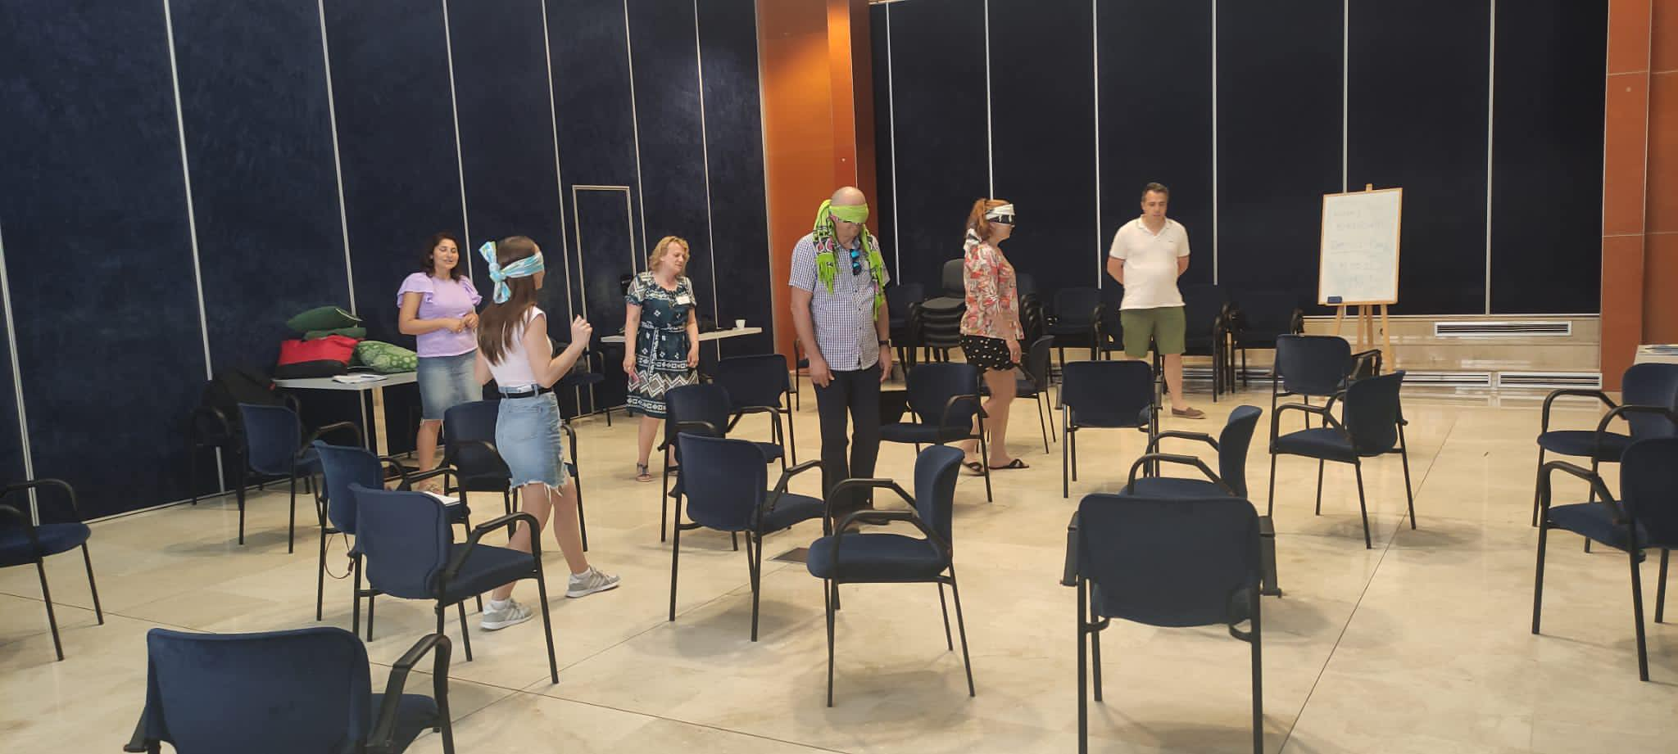
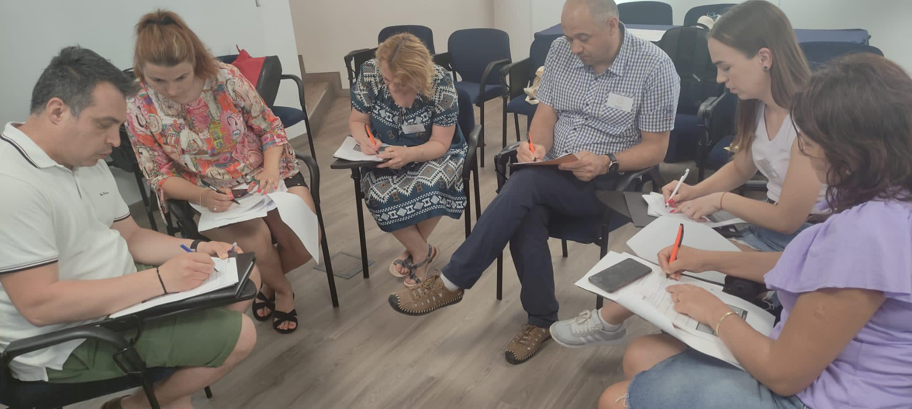

Slide 19
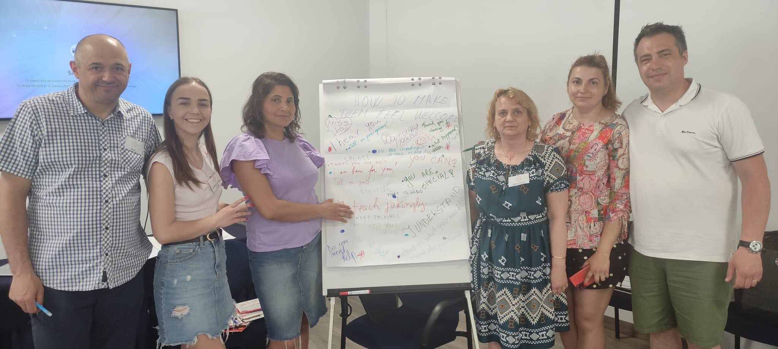
-Cum îi facem pe copii să se simtă bine-veniți?-

Slide 20
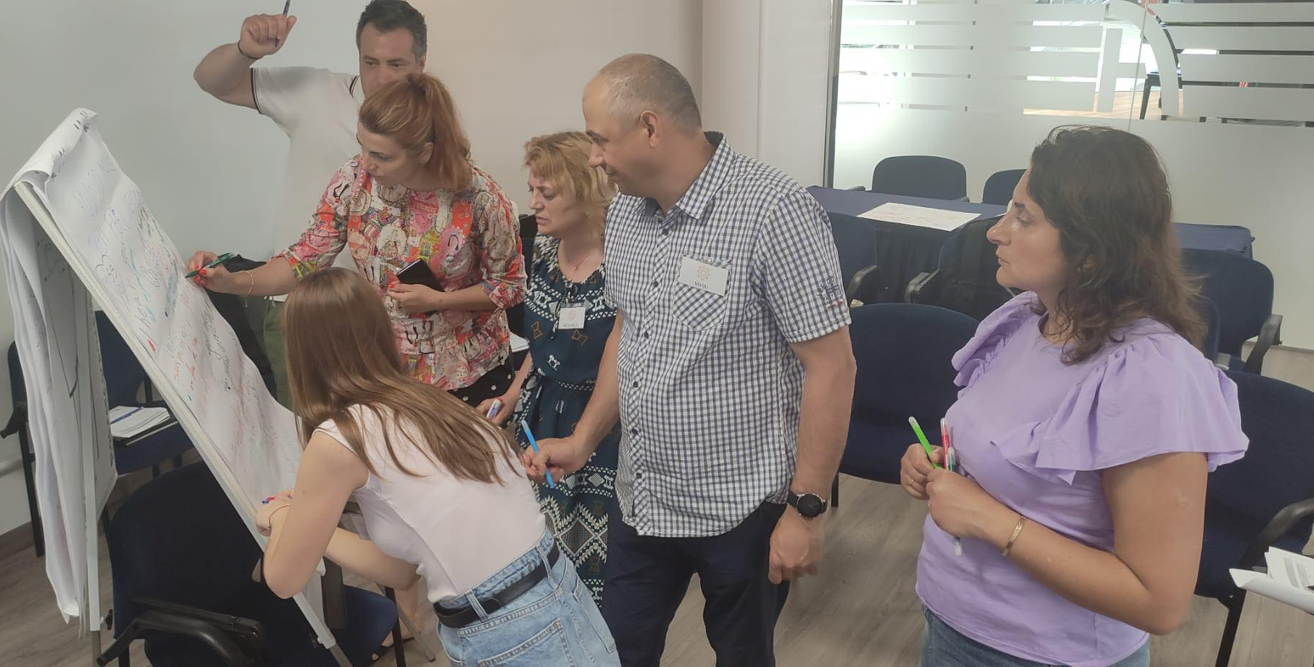
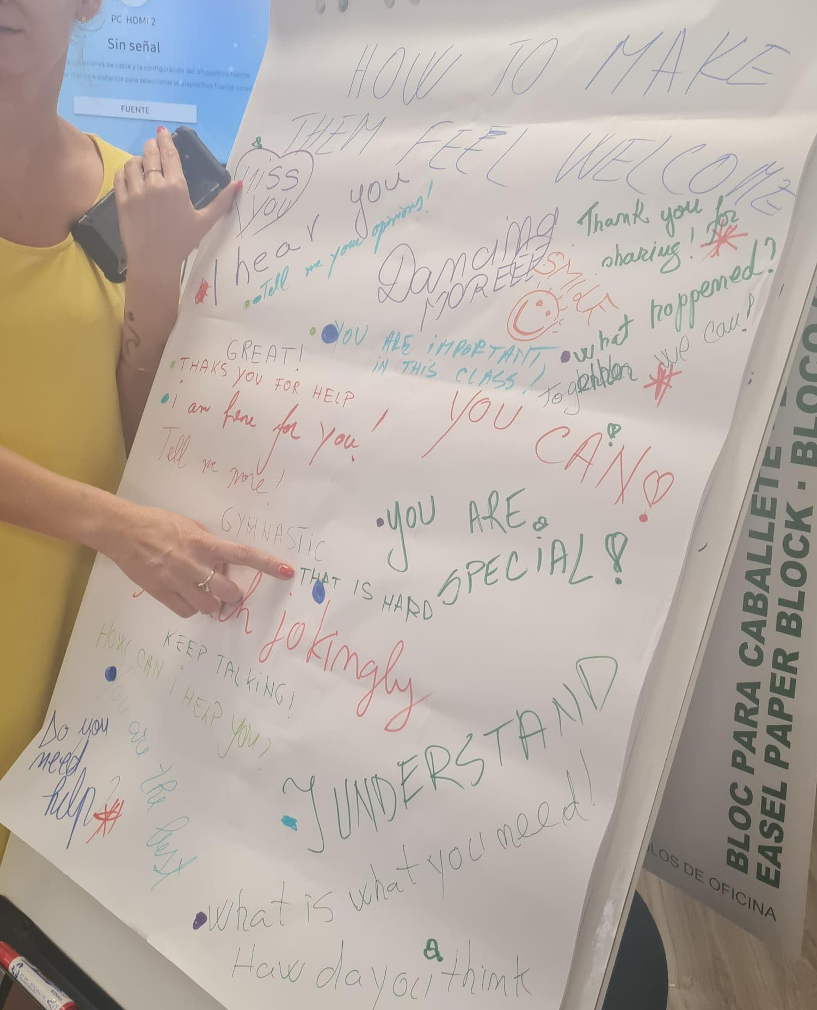
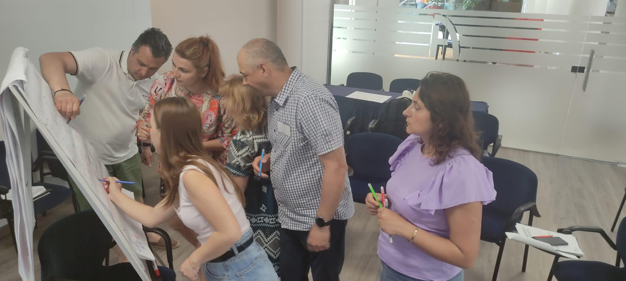

Slide 21
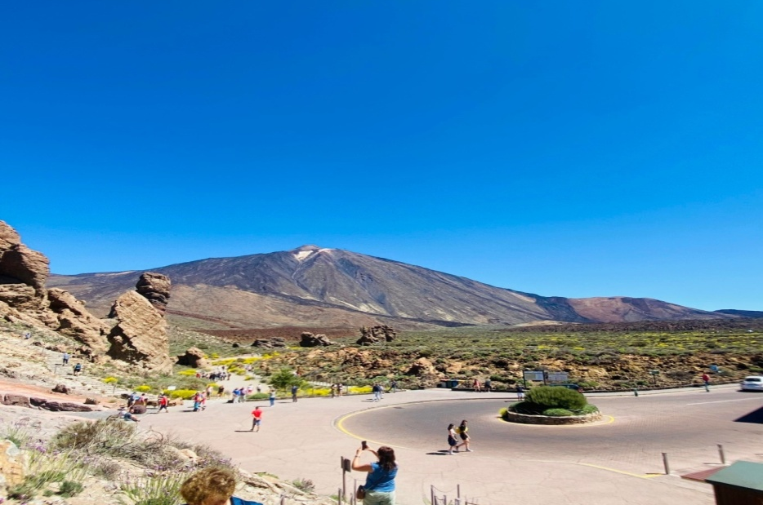
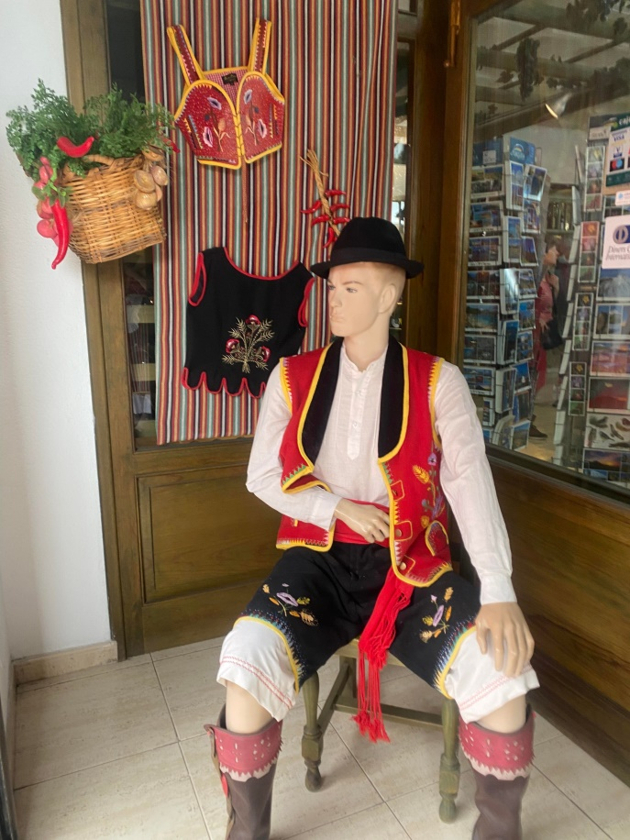
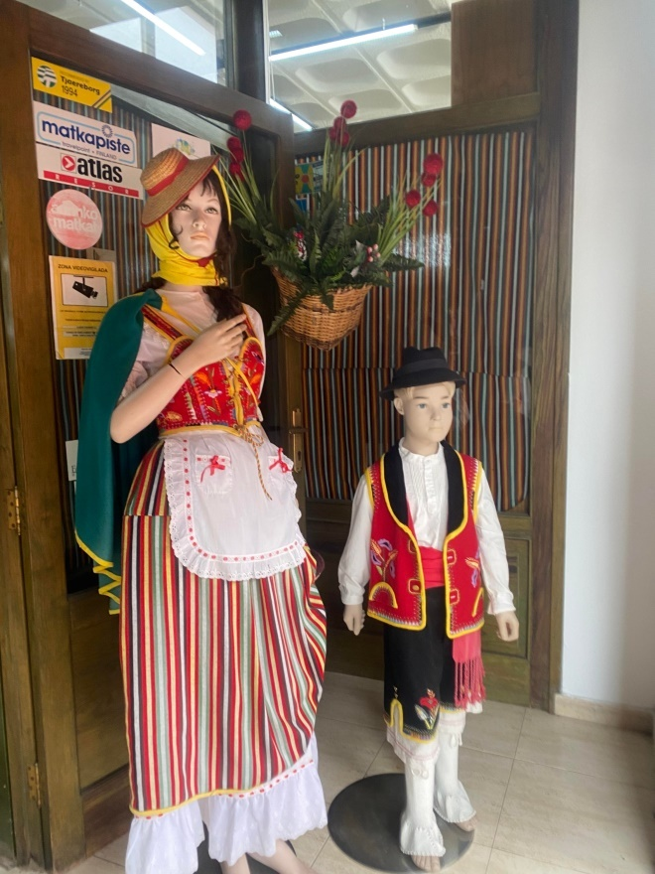
Ziua 4-Joi
Parcul Național Teide
(Canary Islands)

Slide 22
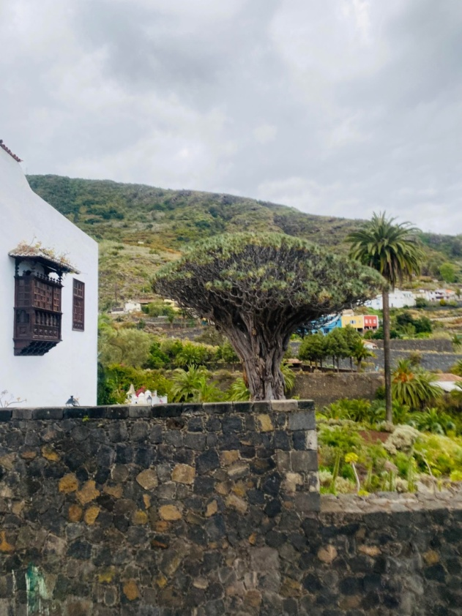
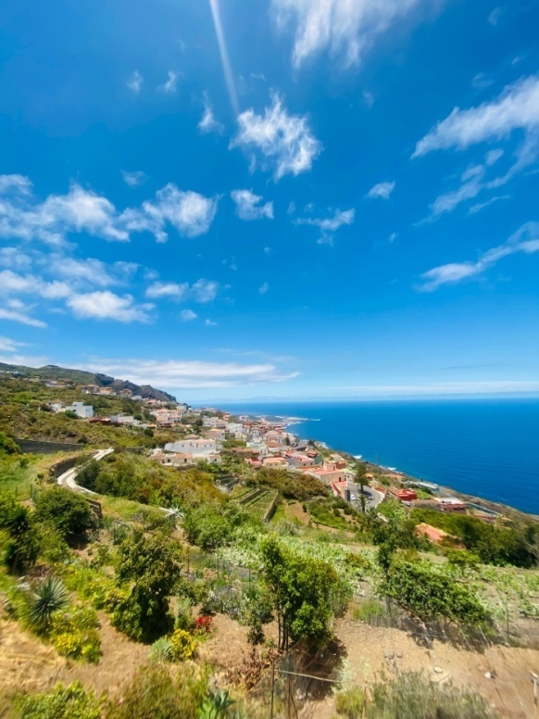
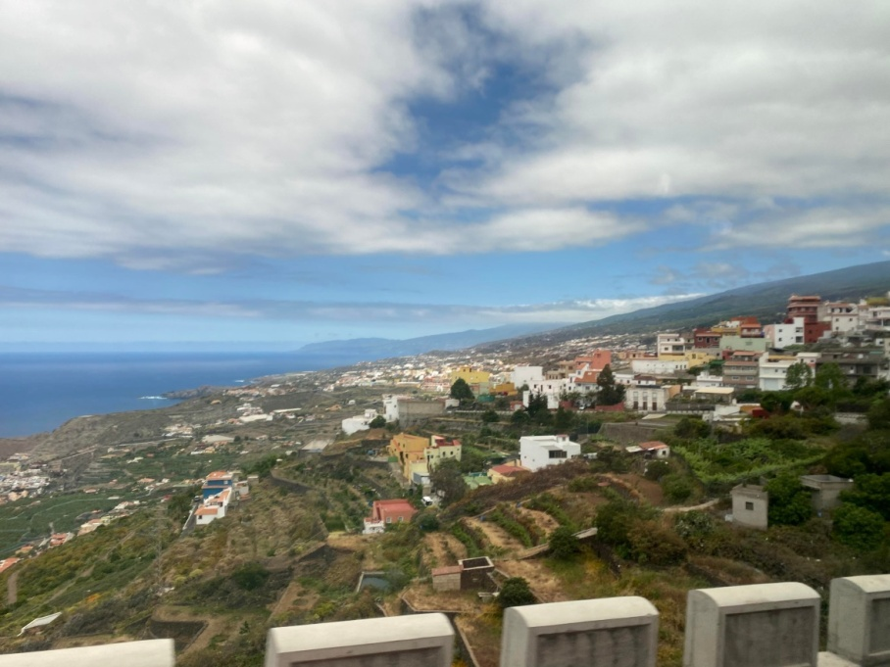
El Tanque
Parque del Drago

Slide 23
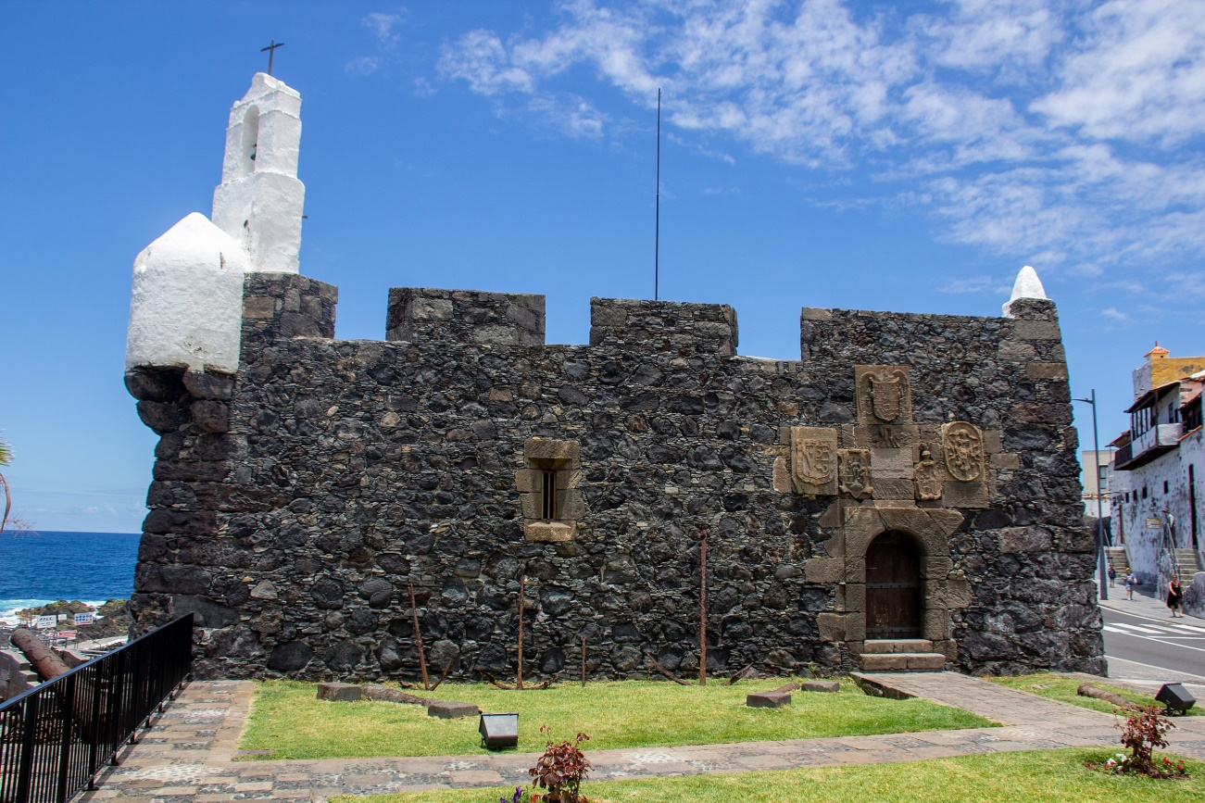
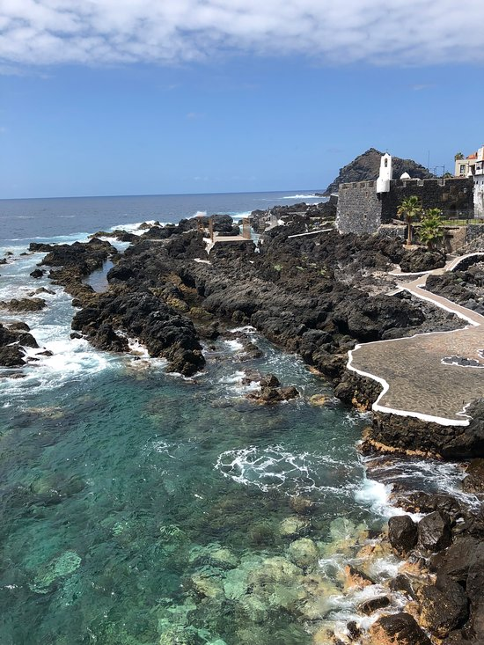
Garachico

Slide 24
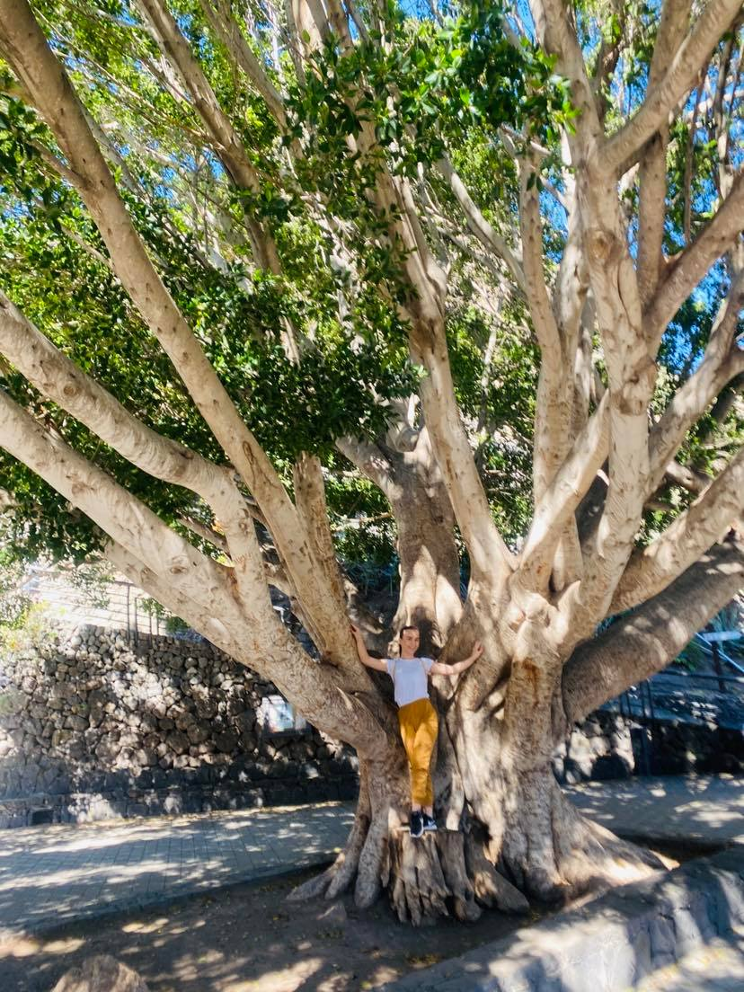
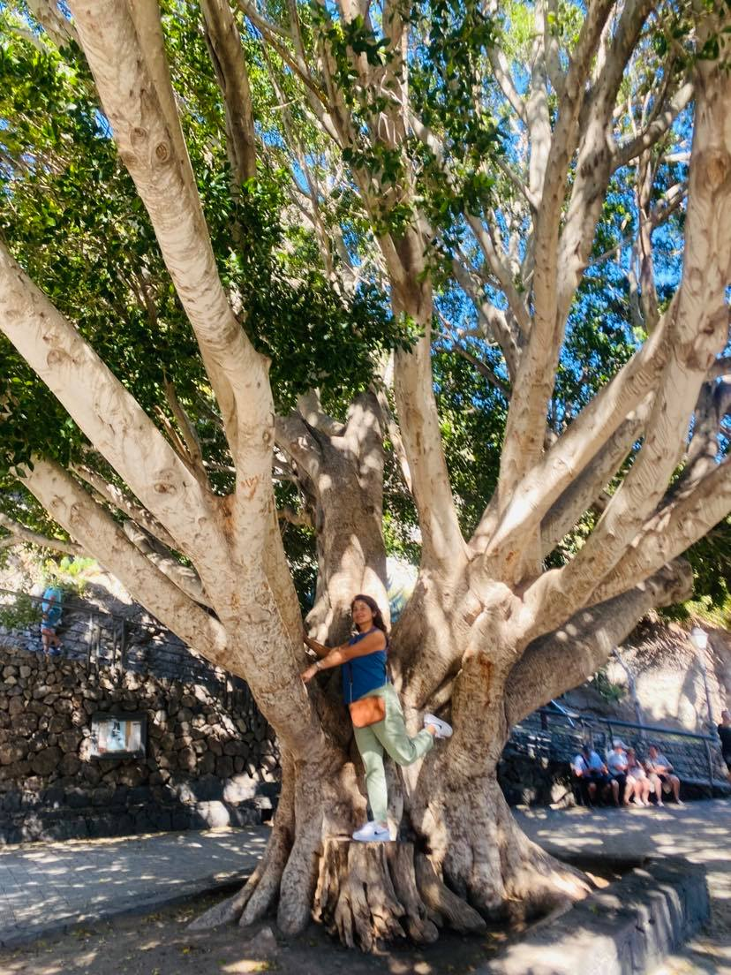
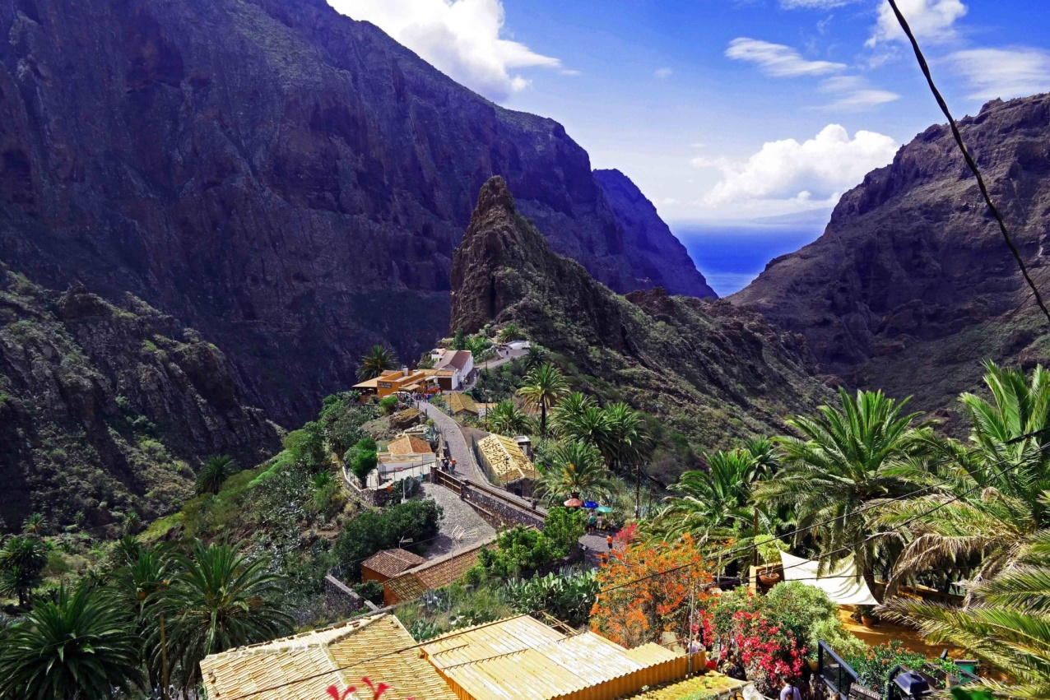
Masca

Slide 25
Ziua 5-Vineri
Stresul și modul în care acesta afectează comunicarea noastră, tehnici de eliberare a stresului.
Joc de grup: atinsul mingii de 2 ori fiecare-cel mai bun timp.
Metoda pălăriilor gânditoare;
„De ce?”

Slide 26
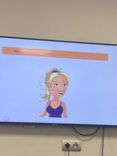
-Metodă de eliminare a stresului-

Slide 27
Concluzii
Programul Erasmus+ a îndeplinit obiectivele propuse de cele două cadre didactice de la școala Costișa. Am apreciat că acest curs a fost conceput și pe partea psihologică, am regăsit elemente pe care noi deja le folosim în activitatea didactică, dar am venit și cu noi strategii. Am dezvoltat competențele lingvistice, am participat cu drag la toate activitățile de grup și am prins încredere în forțele proprii.
Am fost actorii propriilor noastre lecții.
Acest curs a fost unul dintre cele mai frumoase experiențe din viața noastră și cu drag am mai participa și pe viitor la alte proiecte Erasmus+.

